Slide 1
আজকের পাঠে সবাইকে
স্বা
গ
ত

Slide 2
শিক্ষক পরিচিতিঃ
নামঃ মঞ্জু রানী পাল
সহকারী শিক্ষক
গোবরা সরকারি প্রাথমিক বিদ্যালয়
নড়াইল সদর, নড়াইল।

Slide 3
চল আমরা একটি ভিডিয়ো দেখিঃ

Slide 4
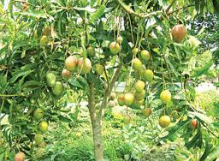
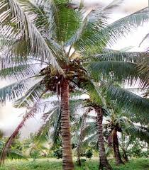
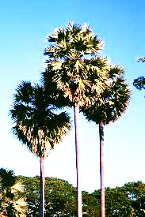
পূর্বজ্ঞান যাচাই ও পাঠ ঘোষণাঃ
আম গাছ
নারকেল গাছ
তাল গাছ

Slide 5
আমাদের আজকের পাঠঃ
তালগাছ
রবীন্দ্রনাথ ঠাকুর
পাঠ্যাংশঃতালগাছ এক পায়ে……… কোথা পাবে পাখা সে ?
অধ্যায়ঃ০৯,পাঠঃ 0১

Slide 6
শিখনফলঃ
১.১.১ বর্ণ ও যুক্তবর্ণসহযোগে তৈরি শব্দ শুনে স্পষ্ট ও
শুদ্ধভাবে বলতে পারবে।
২.১.৩ পাঠ্যবইয়ের কবিতা শ্রবনযোগ্য স্বরে আবৃত্তি করতে পারবে।
১.৩.১ যুক্তব্যঞ্জন স্পষ্ট ও শুদ্ধ উচ্চারনে পড়তে পারবে।

Slide 7
চল আমরা পাঠ সংশ্লিষ্ট একটি ভিডিয়ো দেখিঃ

Slide 8
ছবির মাধ্যমে আলোচনাঃ

Slide 9
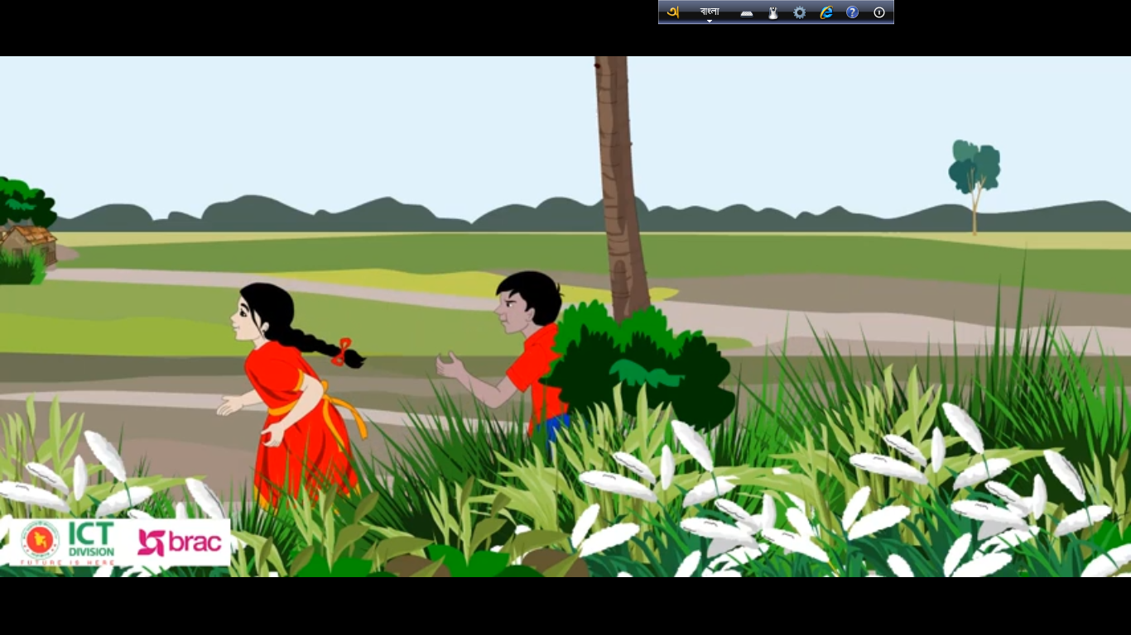
ছবির মাধ্যমে আলোচনাঃ
তালগাছ একপায়ে দাঁড়িয়ে

Slide 10
সব গাছ ছাড়িয়ে
উঁকি মারে আকাশে।

Slide 11
মনে সাধ, কালো মেঘ ফুঁড়ে যায়
একেবারে উড়ে যায়

Slide 12
কোথা পাবে পাখা সে?

Slide 13
শিক্ষকের আদর্শ পাঠঃ
তালগাছ
রবীন্দ্রনাথ ঠাকুর
তালগাছ এক পায়ে দাঁড়িয়ে
সব গাছ ছাড়িয়ে
উঁকি মারে আকাশে ।
মনে সাধ , কালো মেঘ ফুঁড়ে যায়
একেবারে উড়ে যায়
কোথা পাবে পাখা সে ?

Slide 14
শিক্ষকের সাথে শিক্ষার্থীর পাঠঃ
তালগাছ
রবীন্দ্রনাথ ঠাকুর
তালগাছ এক পায়ে দাঁড়িয়ে
সব গাছ ছাড়িয়ে
উঁকি মারে আকাশে ।
মনে সাধ , কালো মেঘ ফুঁড়ে যায়
একেবারে উড়ে যায়
কোথা পাবে পাখা সে ?

Slide 15
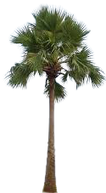
একক কাজঃ
শব্দগুলো পাঠ থেকে খুঁজে বের করো এবং অর্থ বলার চেষ্টা করোঃ
ফুঁড়ে
ভেদ করে
পাখা
ডানা ,পাখনা
সাধ
ইচ্ছা
ছাড়িয়ে
অতিক্রম করে

Slide 16
জোড়ায় কাজঃ
আগের চরণটি বলি ও লিখিঃ
তালগাছ এক পায়ে দাঁড়িয়ে
ক)…………………
সব গাছ ছাড়িয়ে
একেবারে উড়ে যায়
খ)…………..........
কোথা পাবে পাখা সে ?

Slide 17
দলীয় কাজঃ
কবিতাংশটুকু দলীয়ভাবে আবৃত্তি করার চেষ্টা করোঃ

Slide 18
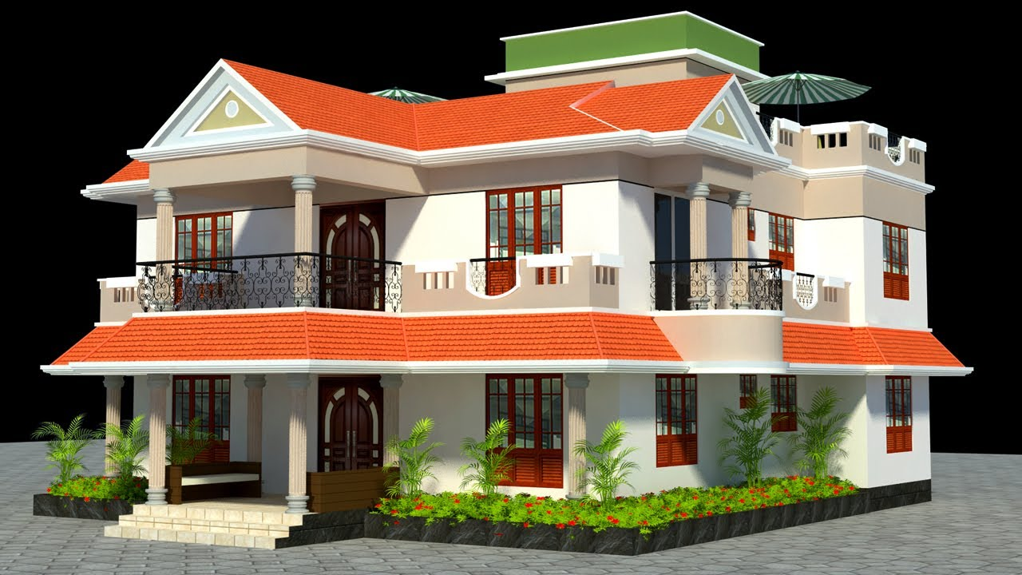
বাড়ির কাজঃ
“তালগাছ” কবিতার প্রথম ছয় লাইন পড়বে ও লিখবে ।

Slide 19
সকলকে ধন্যবাদ

